Slide 1
语言得体
舌为利害本，口是祸福门。良言一句三冬暖， 恶语伤人六月寒。语言切勿刺入骨髓， 戏谑切勿中人心病。当着矮人，别说短话。

Slide 2
语言表达的得体
语言表达的得体是指能够恰当地使用语言，体现语境和语体的要求。“得体”就是根据语境条件使用语言，即根据内部语境(上下文文体、句式、语言间的搭配和使用习惯等)和外部语境(语言交际的各种情境条件，如说话的目的、场合，需要表达的方式，发话者的身份、职业、处境，受话者的年龄、经历、思想性格、心理需求等)，选用恰当的语句来表情达意，这是比“简明、连贯”更高一层的要求。

Slide 3
语言表达得体的概念几影响因素。
1. 要考虑对象，即根据不同交际对象的社会背景、文化修养、语言习惯等采用相应的语言形式。看准对象，礼貌尊重交际对象——主要包括性别、年龄、身份、经历、文化背景等具体因素。男士、女士、老人、青年 、小孩； 农民、工人、学生、上下级、同事； 长辈、晚辈、平辈……
2. 要考虑场合，在不同场合(如：正式场合、工作场合、日常生活、娱乐场所等)采用不同的语言形式。分清场合，讲究分寸场合——包括时间、地点、氛围等具体因素。喜庆的场合要轻松，哀伤的场合要庄重。
3.要考虑目的。目的明确，重点突出。不同的目的，意味着言语方式、言语的态度应有所不同，以适应特定的需求。比如要表示感谢，用语应恭敬，而不能流露出“自高自大”的态度；若是想获得对方的原谅，表达上应诚恳，以期得到对方的谅解；若是想反映某个问题，则应观点鲜明，指出问题要害，提出合理化的建议。
4. 要考虑表达方式。表达方式的差异主要指不同语体所用的表达方式不同。语体分谈话语体和书面语体两大类。谈话语体包括日常谈话、演讲、辩论等;书面语体分为文学语体、政论语体、科学语体、事务语体等。

Slide 4
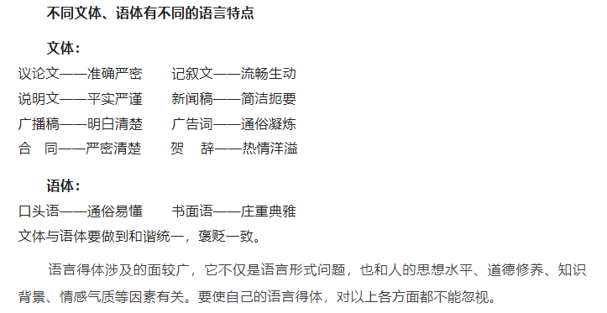

Slide 5
难点：
敬词、谦词的使用-详见学案

